Slide 1
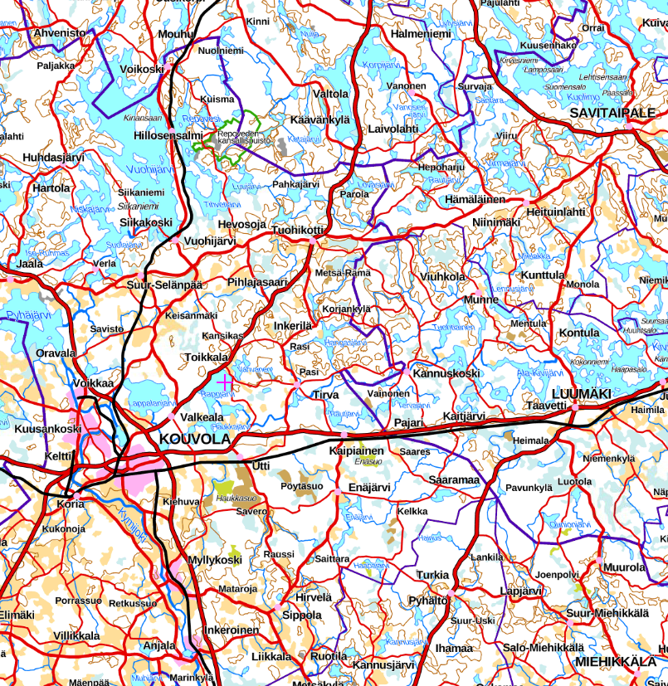
ITÄ-SUOMEN VIESTIPATALJOONAN JOHTAMISJÄRJESTELMÄHARJOITUS 2B:N (JJH2B) HARJOITUSALUE 3.-6.10.2022
MS14223
LIITE 1

Slide 2
SALPAUSSELÄN ILMATORJUNTAPATTERISTON JOHTAMISJÄRJESTELMÄHARJOITUS 2B:N (JJH2B) HARJOITUSALUE 10.-13.10.2022
MS14223
LIITE 1

